Slide 1
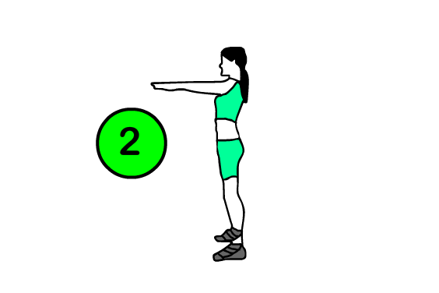
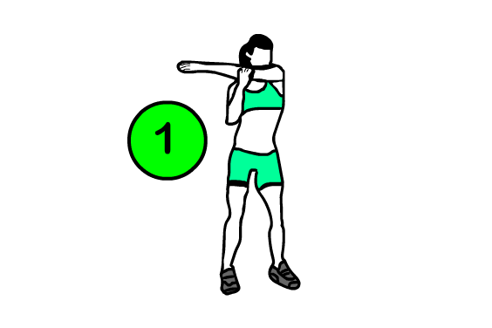
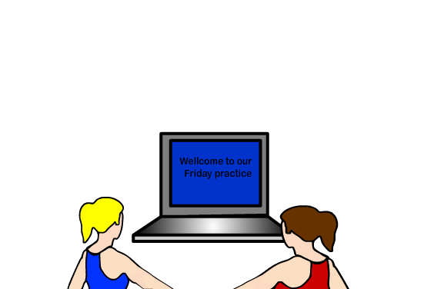
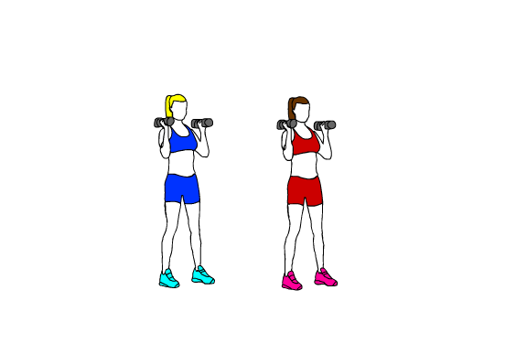
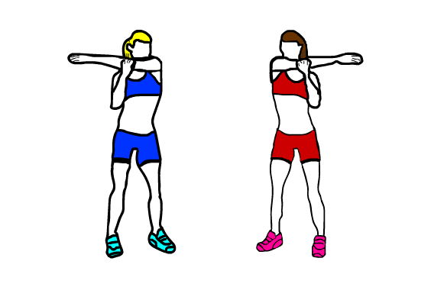
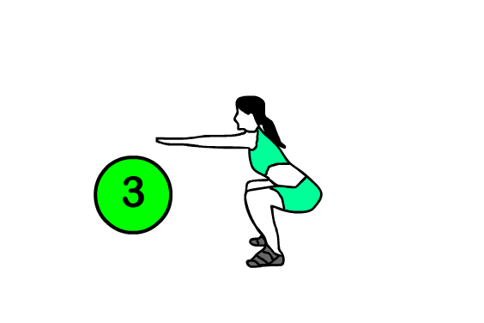
מאמנת מראה את השלב השני- 2 שניות
המאמנת מראה את השלב הראשון- מתיחות -2 שניות
בנות נכנסות לאימון כושר מקוון -3 שניות
בנות מחזיקות משקולות ומוכנות לתרגיל-2
בנות מתמתחות -2
מאמנת מראה את השלב השלישי –סקווט – 2 שניות

Slide 2
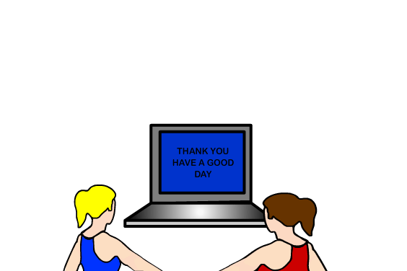
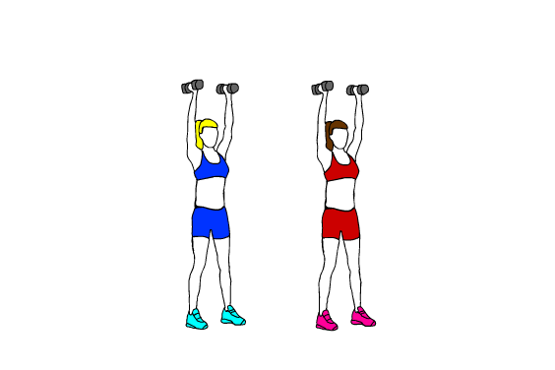
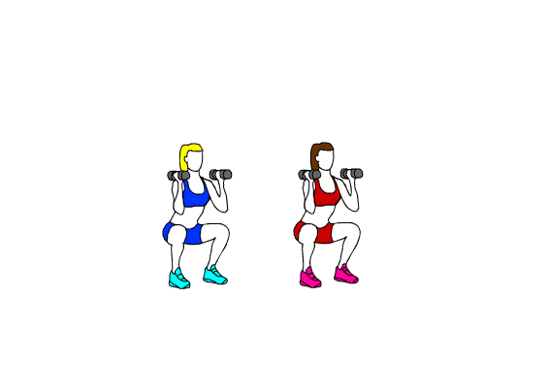
האימון נגמר-3 שניות
בנות עולות ולוחצות כתפיים-2
בנות יורדות לסקווט -2

